Slide 1

Автоматизация процессов разработки и тестирования ML-моделей
Сборка пайплайнов разработки
Некрасов Константин Олегович
Директор по разработке ML-моделей
АО «Газпромбанк»
Блог: Labalgo

Slide 2
План занятия
Что такое Airflow
Архитектура Airflow
DAG и его компоненты

Slide 3

1. Что такое Airflow

Slide 4
Что такое AirFlow?
Apach Airﬂow – это инструмент для автоматизации и управления выполнением задач. Он помогает запускать, отслеживать и управлять процессами обработки данных и не только (оркестратор).
"Умный будильник" для скриптов:
запускает нужные задачи в нужное время
следит, чтобы все выполнялось в правильном порядке
показывает, если что-то сломалось

Slide 5
Пример использования
Когда пригодится:
загрузка данных в базу (ETL- пайплайны)
управлять цепочкой зависимостей между разными процессами
запускать скрипты и отслеживать их статус.
организовать продвинутую работу дата-инженеров, mlops и аналитиков.
Когда не подойдёт:
если требуется бесконечно работающий процесс на событиях (AirFlow – для пакетной обработки)
нужна потоковая обработка данных в реальном времени (streaming)
хочется что-то простое, low-code

Slide 6
Пример использования
Пример типичного пайплайна:
Скачать файлы с сервера
Очистить и преобразовать их
Загрузить в базу данных
Обновить отчеты в дашборде
Airﬂow предпочтителен для производственных решений, где важно масштабирование, мониторинг и отказоустойчивость.

Slide 7
2. Архитектура Airflow

Slide 8
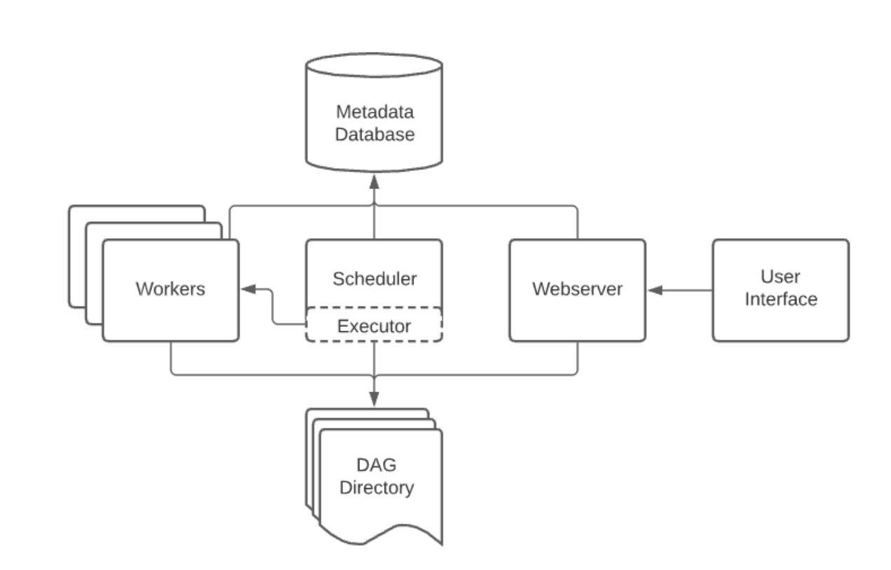
Архитектура AirFlow
Компоненты:
Metadata
Database
Workers
Scheduler
Executor
Webserver + User Interface DAG
DAG Directory

Slide 9
Scheduler
Scheduler:
отвечает за планирование выполнения DAG'ов,
проверяет расписание и зависимости,
отправляет задачи в очередь исполнителей.
Это Python-процесс.
Фактически, читает DAG'и, планирует задачи, отправляет их Executor'у.

Slide 10
Executor
Executor:
выполняет задачи DAG'ов, используя один из режимов исполнения, например:
SequentialExecutor (выполняет задачи последовательно, подходит для тестов),
LocalExecutor (выполняет несколько задач параллельно на одном сервере),
CeleryExecutor (распределяет задачи между несколькими воркерами, подходит для продакшена),
KubernetesExecutor (создает поды в Kubernetes для выполнения задач, хорошо масштабируется).
По сути, встроенный в Scheduler механизм, выполняет задачи DAG'ов на локальной машине или отправляет воркерам

Slide 11
Metadata Database
Metadata Database хранит:
метаданные DAG'ов,
статусы задач,
расписание запусков,
логи выполнения.
Обычно это PostgreSQL или MySQL.
Размещается, как правило, на отдельном сервере.
Важно не забывать делать бэкапы:)
PS: таблицы, результаты ETL-процессов, т.н. Big Data в нём не хранится!

Slide 12
Webserver и User Interface
Webserver:
Веб-интерфейс для управления DAG'ами: запуск, остановка, просмотр логов и мониторинг выполнения.
Фактически является процессом (например, Flask-приложением), которое запрашивает данные из Metadata Database и отображает всё это в UI.
User Interface:
Интерфейс, с которым взаимодействует пользователь через веб-браузер.

Slide 13
DAG Directory
DAG Directory:
Каталог с DAG-файлами (Python- скриптами, описывающими рабочие процессы).
Фактически это файлы в каталоге на сервере.
Scheduler загружает Python-скрипты DAG'ов отсюда.

Slide 14
Workers
Workers:
Присутствуют только если используется Celery/Kubernetes Executor, т.к. тогда задачи распределяются между несколькими воркерами!
Иначе всё выполняется или в одном потоке (SequentialExecutor) или в отдельных процессах на той же машине (LocalExecutor).
По сути, "воркеры" – это процессы– исполнители задач.
Отчитываются о результатах в Metadata Database.

Slide 15
Ещё раз последовательность
Scheduler проверяет DAG'и в каталоге (DAG Directory) и сохраняет их метаданные в Metadata Database.
Если пришло время запустить DAG, Scheduler отправляет задачи Executor'у.
Executor передает задачи в Workers (если используется Celery/Kubernetes) или выполняет их локально.
После выполнения задачи Workers записывают результаты в Metadata Database.
Webserver запрашивает данные из Metadata Database, чтобы показывать DAG'и и их статус в UI.
Все компоненты работают как отдельные процессы, но общаются через БД и очередь задач (если Celery).

Slide 16
3. DAG и его компоненты

Slide 17
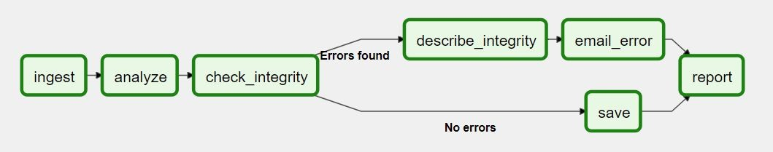
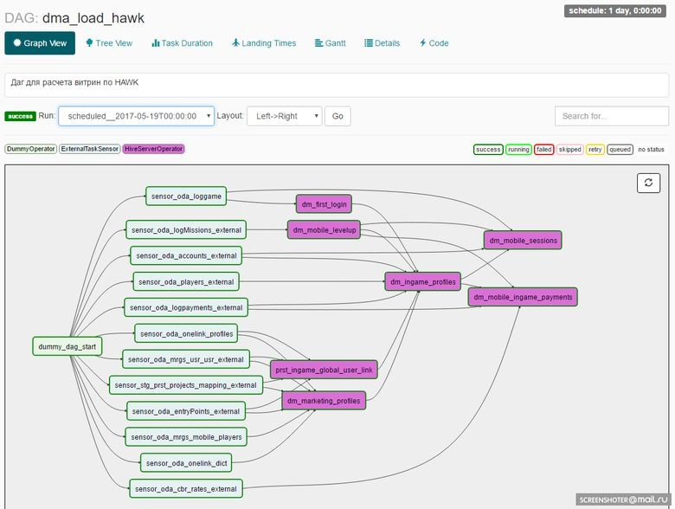

DAG
DAG (Directed Acyclic Graph) – это упорядоченный граф без циклов, который описывает зависимости и порядок выполнения задач.
Фактически, это Python-скрипт, который:
Определяет список задач (Tasks)
Определяет зависимости между задачами
Определяет параметры запуска (расписание, retries, owner и т. д.)
Главное правило DAG'ов — они не содержат логику обработки данных, а только описывают порядок выполнения задач.

Slide 18
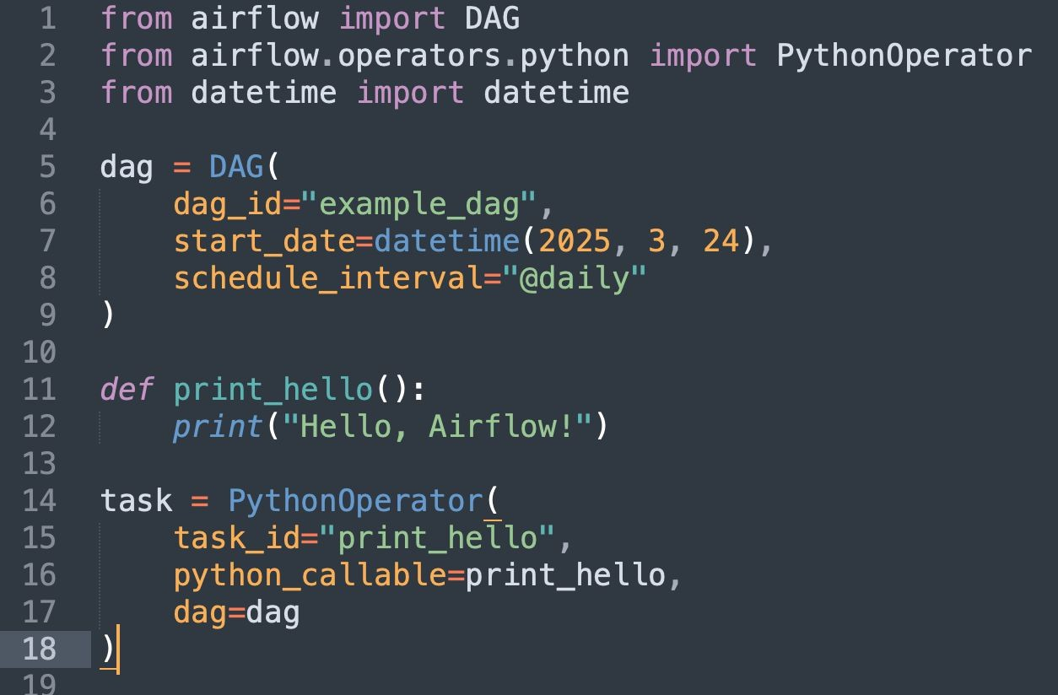
Таска, даг и оператор
DAG – это граф, который объединяет задачи и определяет их расписание.
Task – конкретная задача в DAG'е (узел графа).
Operator – класс, который определяет, как выполняется задача.

Slide 19
Другими словами…
Task не определяет, как выполнять работу, а только инкапсулирует вызов Operator'а с определенными параметрами.
Интуитивный пример:
Operator — это класс, который описывает общую логику (например, PostgresOperator),
Task — это его конкретный экземпляр с параметрами (SELECT * FROM table).

Slide 20
Основные типы операторов
PythonOperator – запускает Python-функцию
BashOperator – выполняет Bash-команду
PostgresOperator – запускает SQL-запрос в PostgreSQL
MySqlOperator – запускает SQL-запрос в MySQL
BigQueryOperator – выполняет SQL-запрос в BigQuery
HttpOperator – отправляет HTTP-запрос
Sensor – ожидает событие (например, появление файла) и другие…

Slide 21
Шпаргалка основных команд
Разворачиваем AirFlow из готового докер-образа!
curl -LfO
'https://airﬂow.apache.org/docs/apache-airﬂow/2.7.3/docker-compose.yaml'
mkdir -p . /dags . /logs . /plugins
echo -e "AIRFLOW_UID=$(id -u)" > .env
docker compose up airﬂow-init
docker compose up
Интерфейс Airﬂow будет доступен по адресу http://localhost:8080.
Логин: airﬂow, пароль: airﬂow.

Slide 22
Заключение
Познакомились с Apach Airflow, а именно:
проектированием ациклических DAG-графов;
описанием задачи (task);
планированием и запуском пайплайнов;
мониторингом и отладкой

Slide 23
Спасибо за внимание!

